Slide 1
WEB-BU TYPING

Slide 2
Thành viên nhóm
01
Lê Tấn Lộc
02
Huỳnh Mẫn Đạt
03
Lê Văn Trung

Slide 3
Timeline Style
Danh sách user
Tài khoản
THỰC THI
TRÒ CHƠI
Bài học
CHECK-SPEED

Slide 4
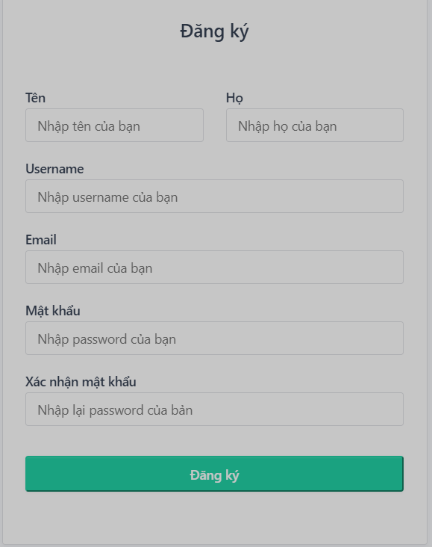
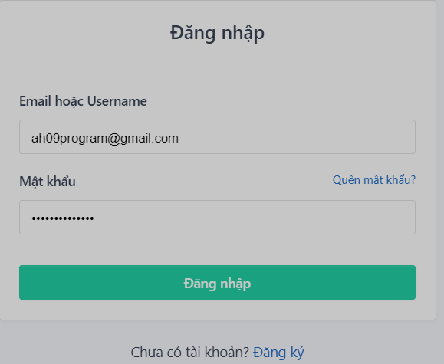
Đăng nhập Đăng ký

Slide 5
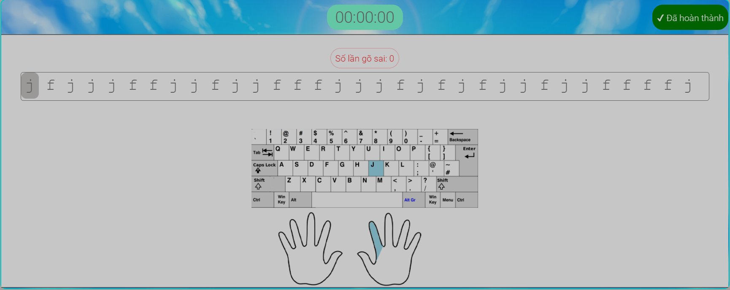
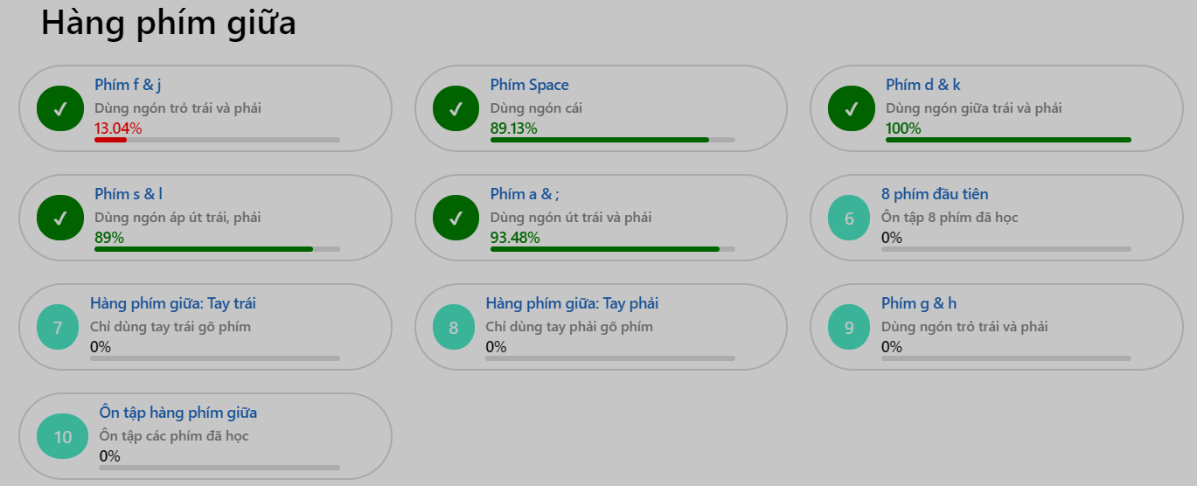
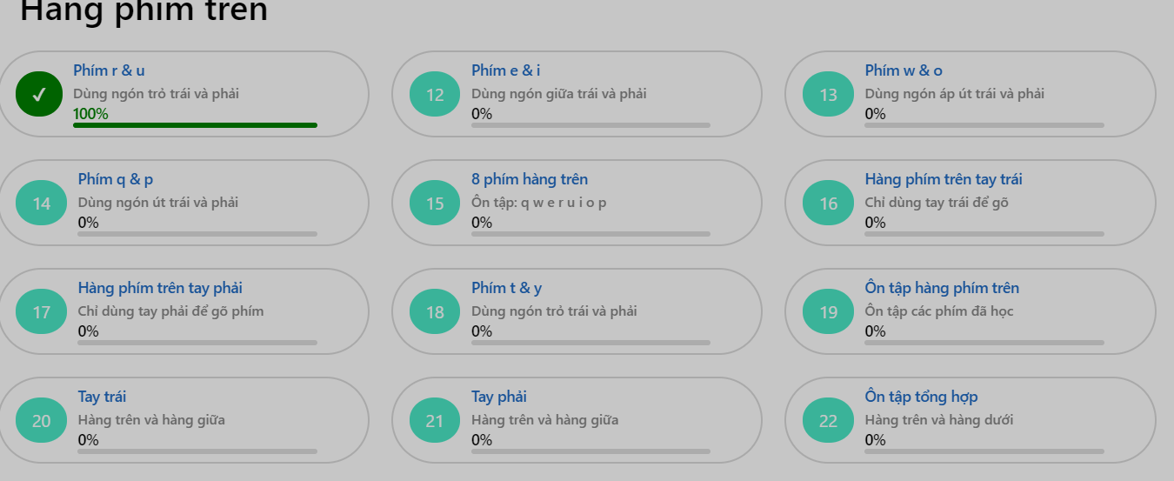
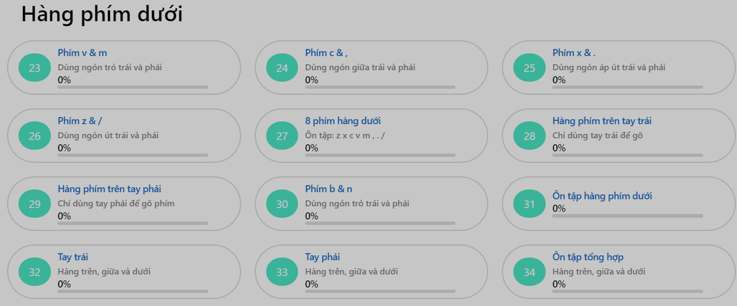
Cơ bản

Slide 6
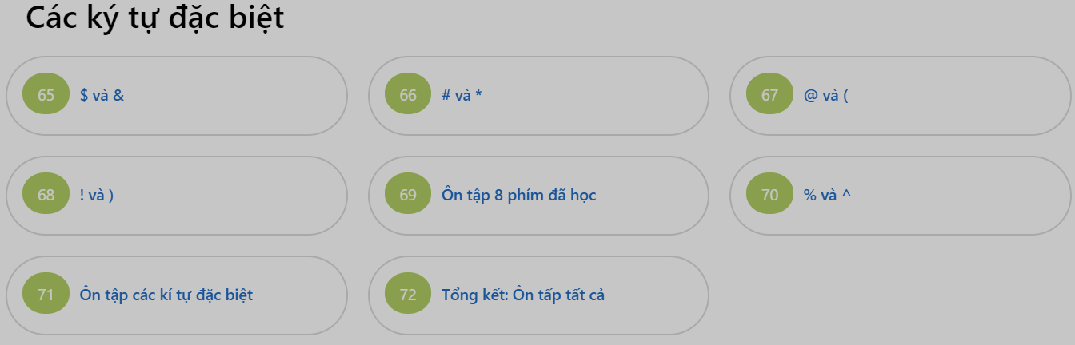
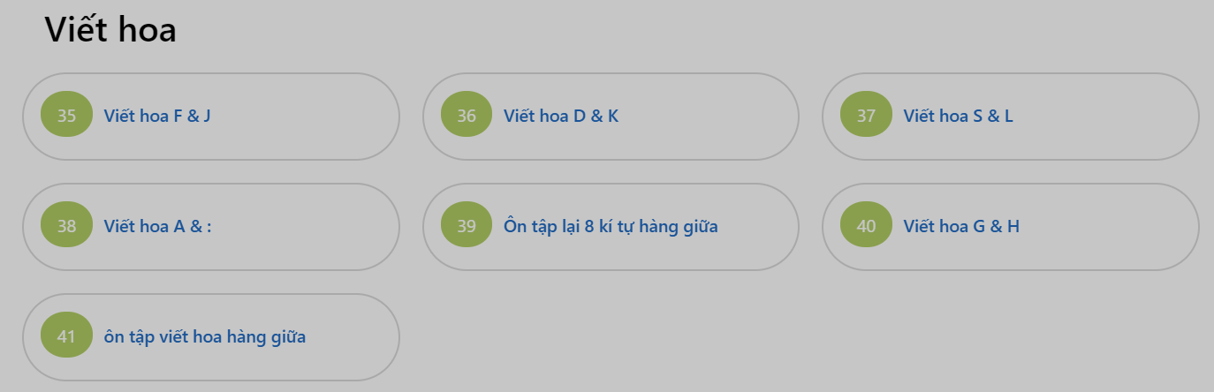
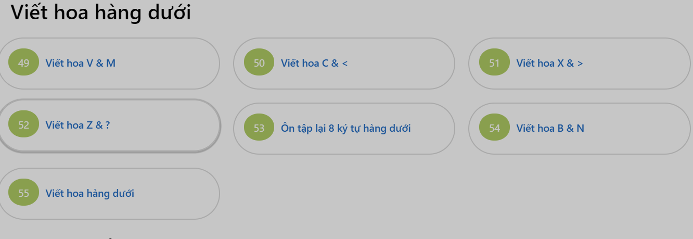
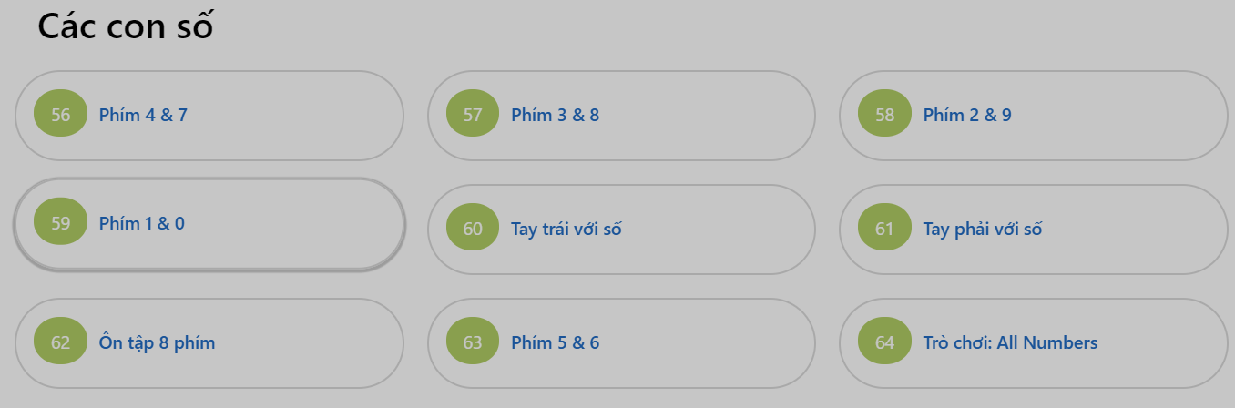
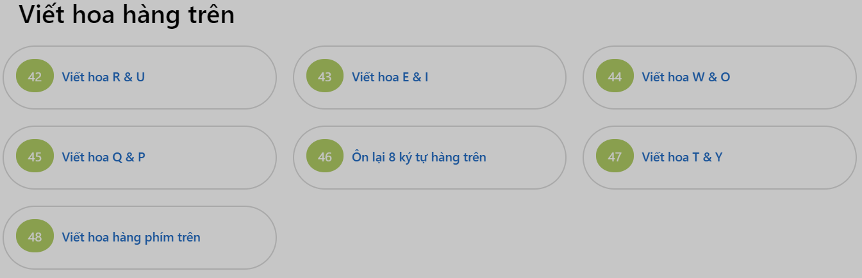
Nâng cao

Slide 7
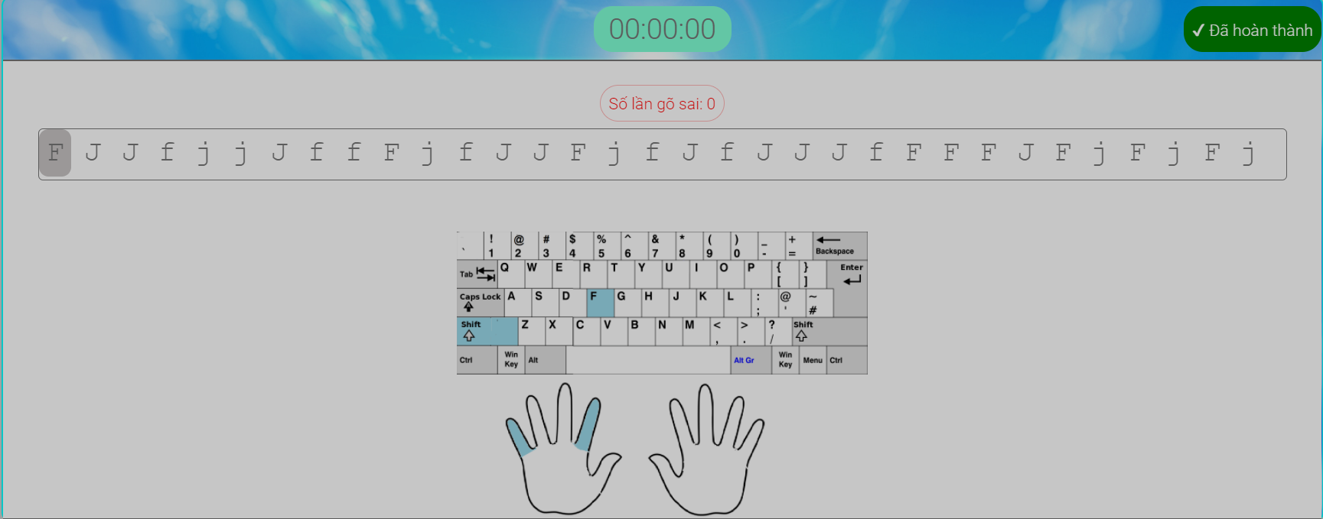
Nâng cao

Slide 8
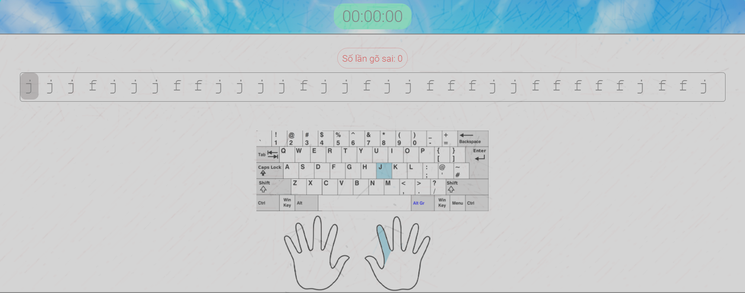
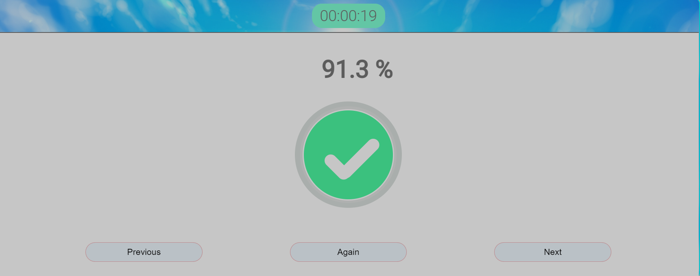
Phần tram đánh đúng
Làm lại
Bài học trước
Bài học sau

Slide 9
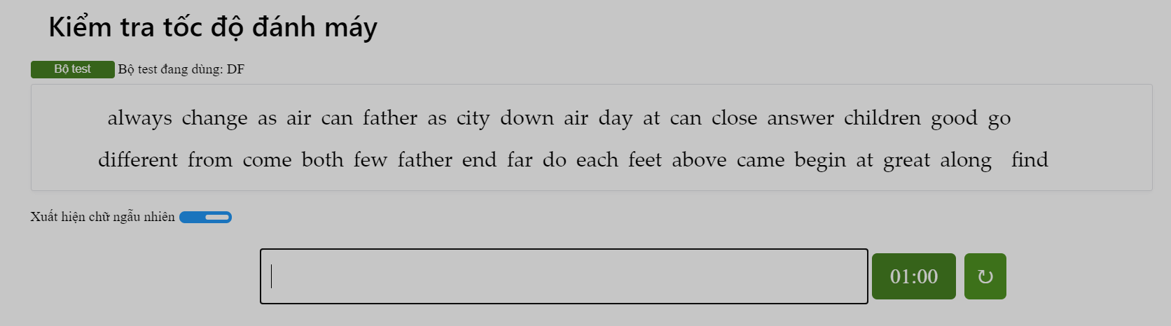
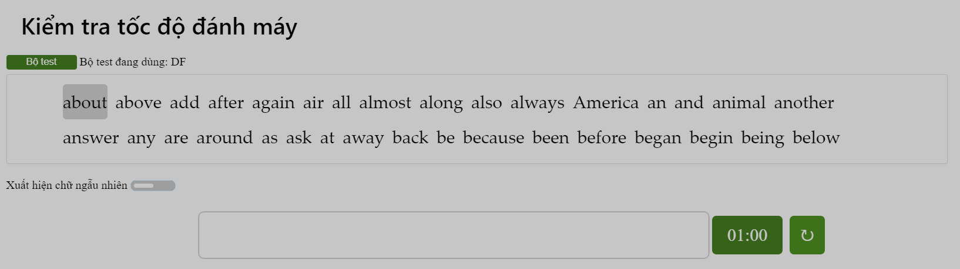
CHECK-SPEED
Bộ test hiện thị ở chế độ ngẫu nhiên
Hiển thị ở chế độ theo thứ tự

Slide 10
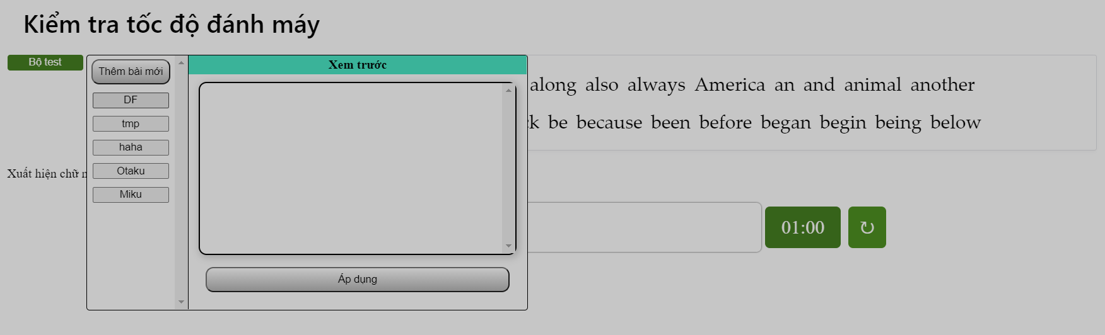
CHECK-SPEED
Thêm bộ test mới tùy thích
Các bộ test đã được thêm

Slide 11
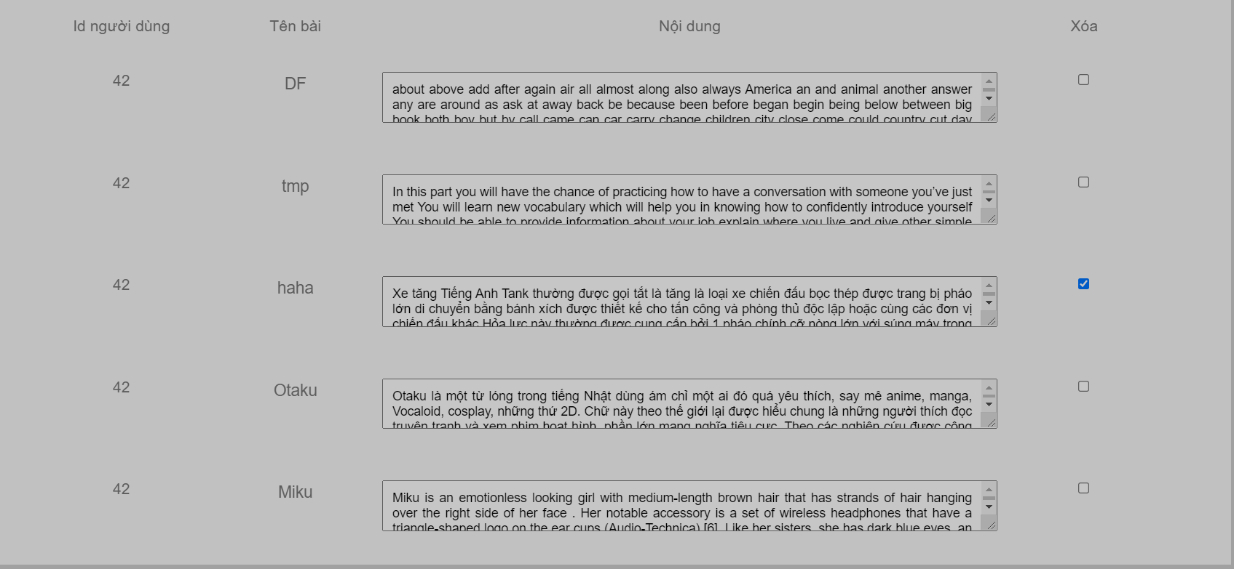
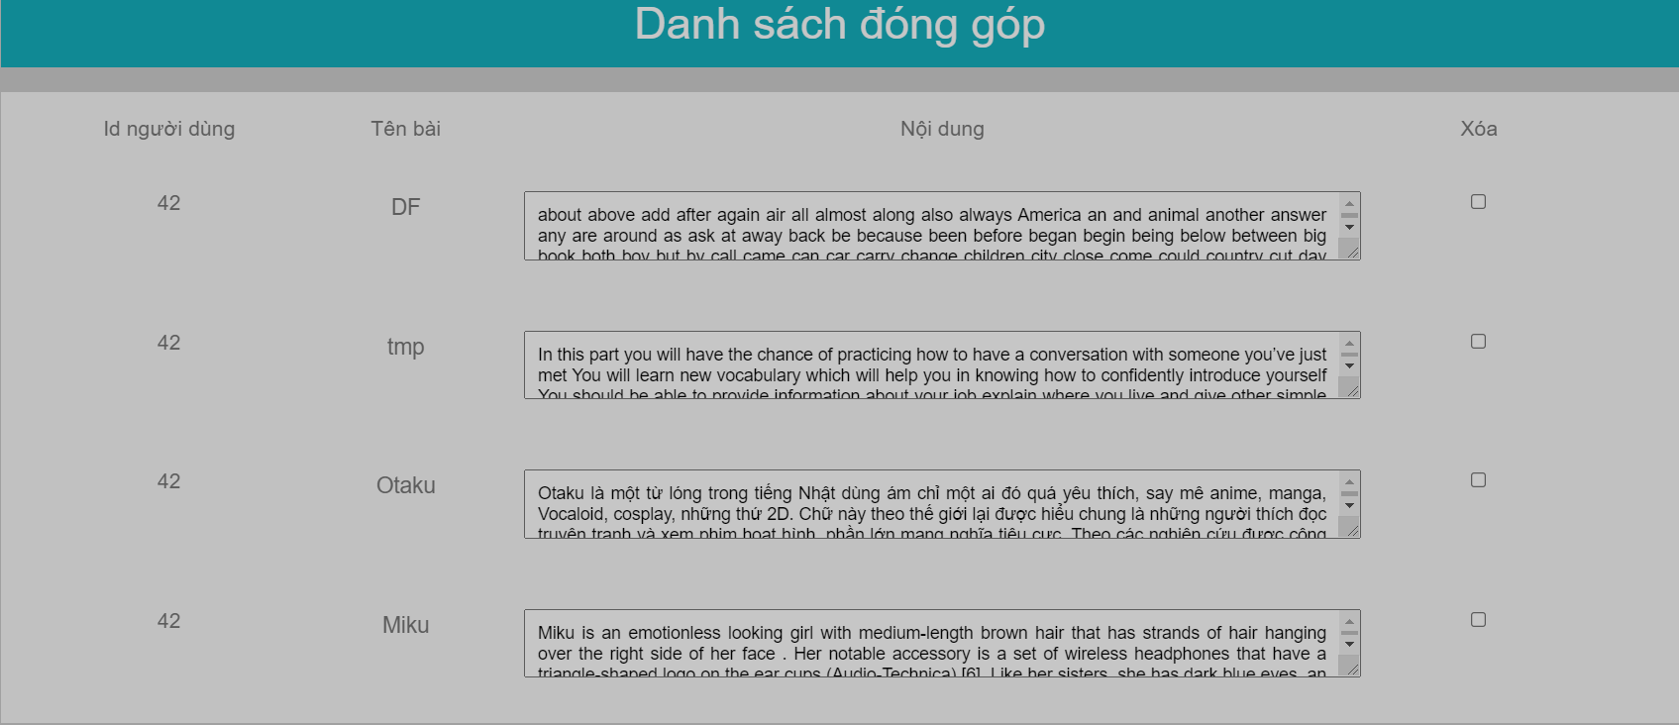
CHECK-SPEED
Tích xanh để xóa những bộ test không phù hợp
Sau khi đã xóa thì đây là kết quả

Slide 12
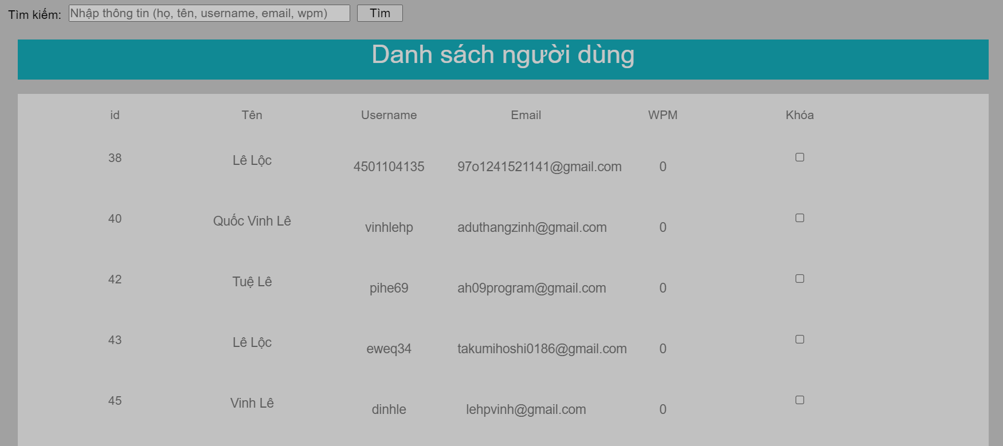
Danh sách user
Khóa dùng để quan lý những tài khoản trái nội quy

Slide 13
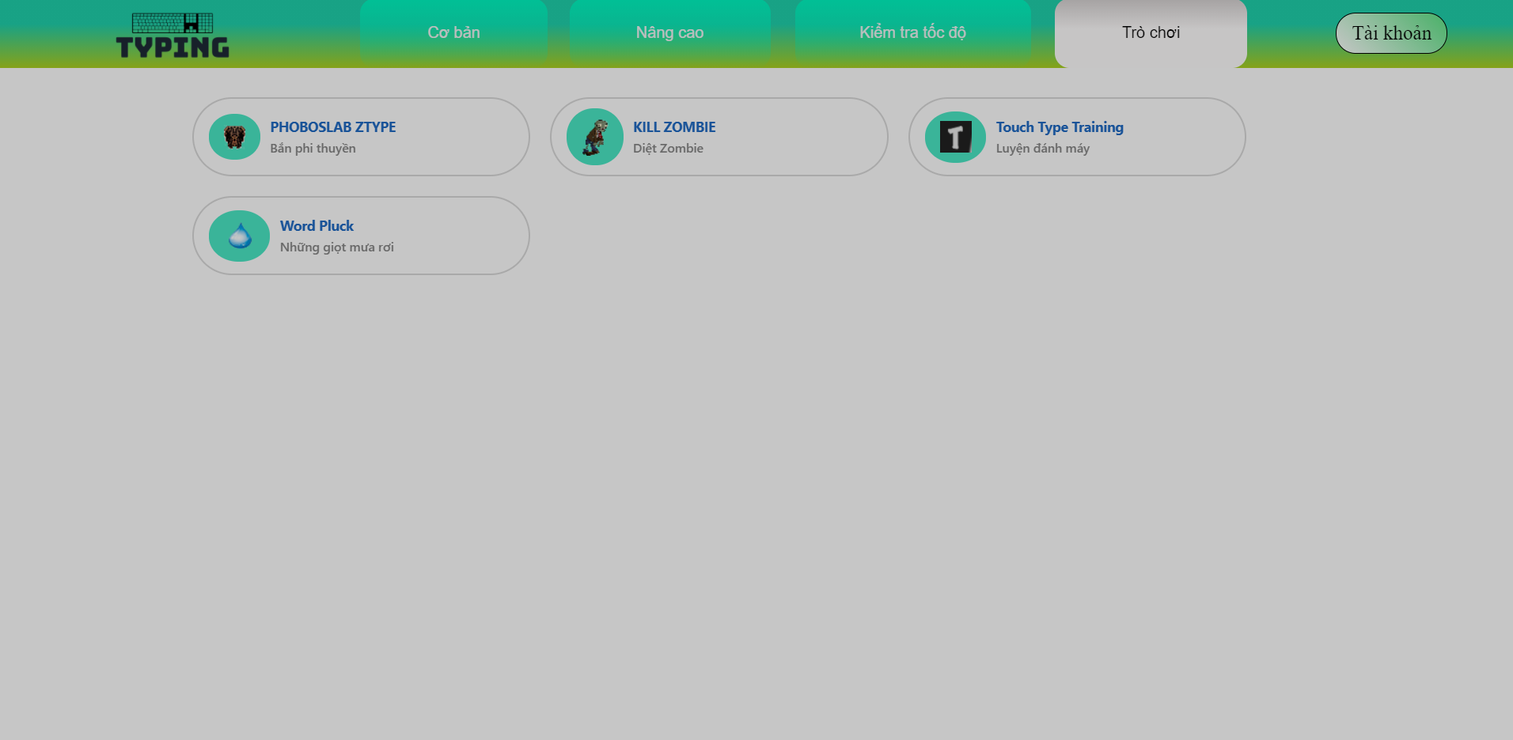
PHOBOSLAB ZTYPE
Bắn phi thuyền.
KILL ZOMBIE
Diệt zombie
TOUCH TYPE TRAINING
Luyện đánh máy.
WORD PLUCK
Những giọt mưa rơi.

Slide 14
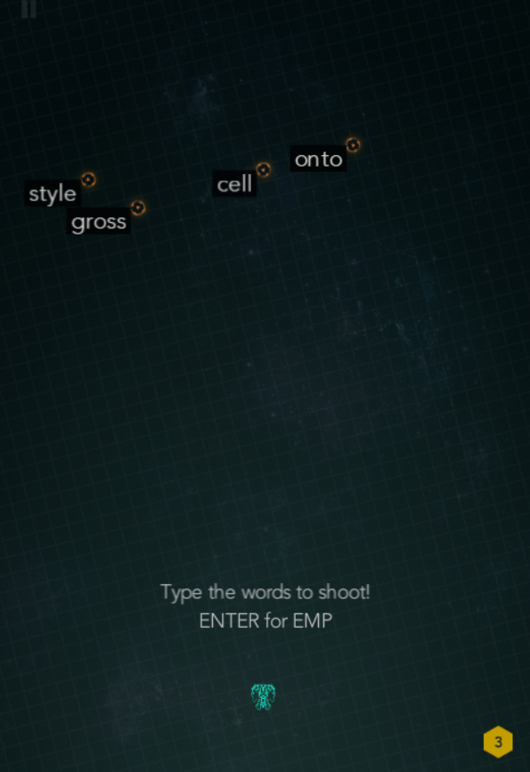

Slide 15
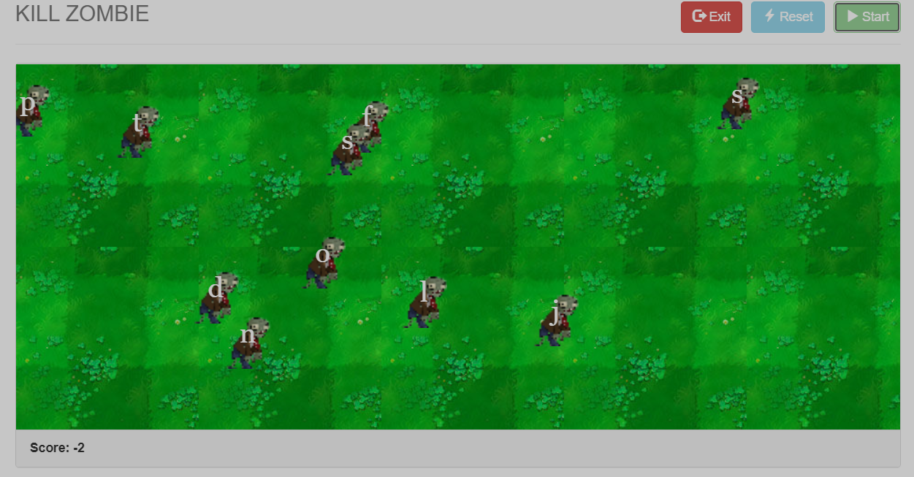

Slide 16
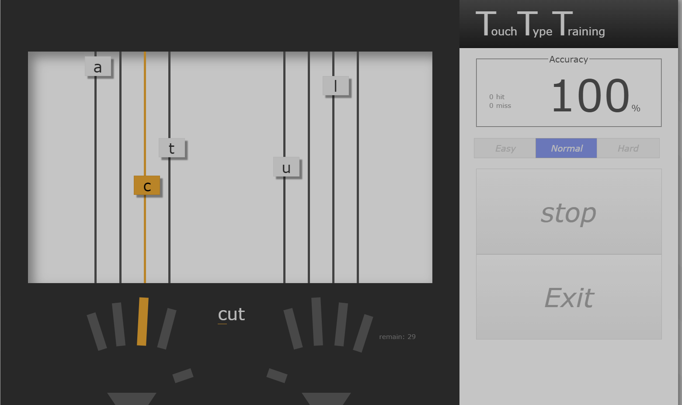

Slide 17


Slide 18
CẢM ƠN
Thầy cô và các bạn đã lắng nghe

